Slide 1

Inovácie vo výrobe smerujúce k certifikovaniu manažérskych systémov kvality (2.časť)
Ing. Ľubomír Kubinec

Slide 2

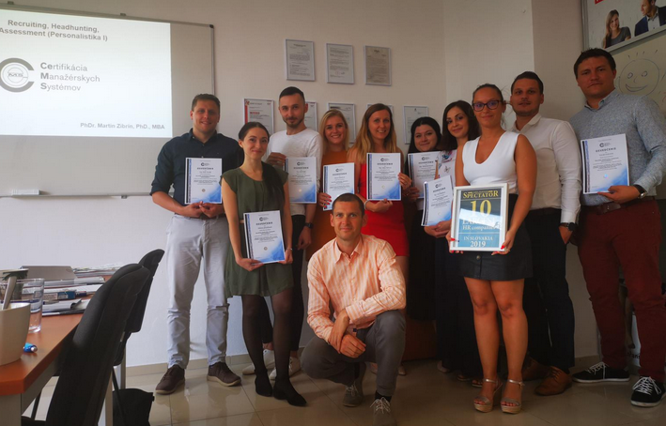





20 ROKOV NA TRHU
Skupina CeMS – predstavenie
www.cems.sk
www.cems-cz.com
www.cems-en.com
www.cems-de.com
www.pharmaeducation.sk

Slide 3

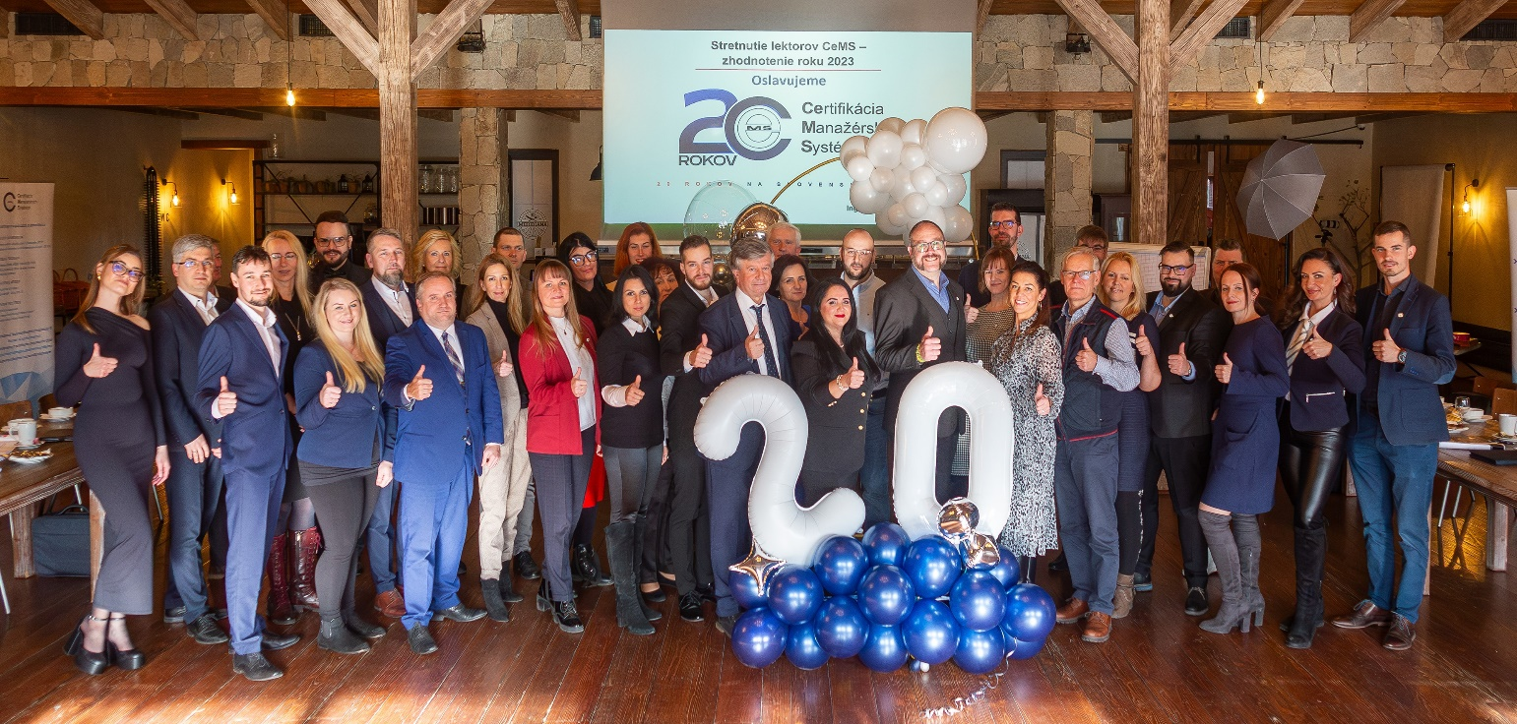



20 ROKOV NA TRHU
Predstavenie CeMS s.r.o.
Certifikačný orgán
(Certifikácia v zmysle 18 rôznych ISO noriem)
Vzdelávací inštitút
Špecifické 1st party & 2nd party audity
v zmysle ISO noriem, VDA, AIAG, CSR
Poradenstvo, praktické workshopy ku
rôznym metodikám, rozvojové projekty
CeMS firemné motto :
„VŽDY PRIDANÁ
HODNOTA PRE VÁS...“

Slide 4




20 ROKOV NA TRHU
O nás
20+ rokov na SR trhu, 4+ roky na ČR trhu
625+ rôznych projektov pre klientov
www.cems.sk
www.cems-cz.com
www.cems-en.com
www.cems-de.com
11 500+ zaškolených ľudí
www.pharmaeducation.sk

Slide 5


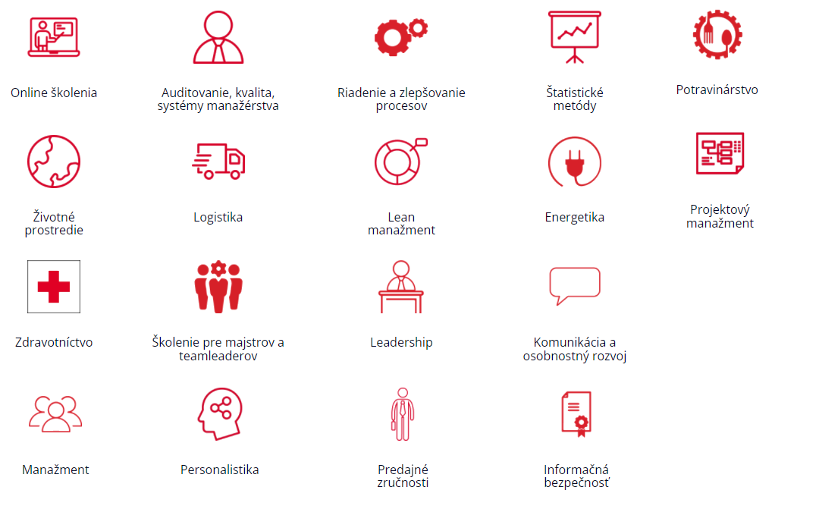



20 ROKOV NA TRHU
Predstavenie CeMS s.r.o.
Otvorené verejné školenia
aktuálne online formou
väčšina školení akreditovaných MŠVVaM SR
270+ hard skills & soft skills školení
Uzavreté vnútrofiremné in-house školenia
prezenčne / onsite
online formou
Praktické in-house workshopy
prezenčne
Individuálne tréningy a coaching, poradenstvo
prezenčne
online formou
e-learning
Notes:
V oblasti vzdelávania Vám aktuálne ponúkame široké portfólio vyše 230tich odborných aj soft-skills školení, pričom
takmer každý mesiac našu ponuku dopĺňame o témy, ktoré Vás trápia. Väčšina školení je akreditovaných zo strany Ministerstva školstva, vedy a výskumu SR.
Školenia organizujeme jednak ako otvorené verejné kurzy, aktuálne online formou alebo naši lektori prichádzajú ku Vám,
prostredníctvom in-house školení či praktických workshopov. V prípade záujmu pre Vás radi zorganizujeme aj tímový či individuálny rozvojový program, coaching a niektoré témy môžete individuálne absolvovať formou našich e-learningov.

Slide 6

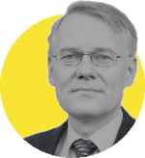

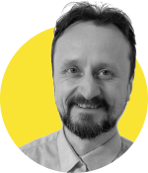


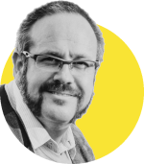

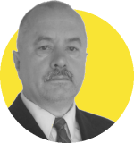
20 ROKOV NA TRHU
Konkurenčná výhoda CeMS
= náš team skúsených odborníkov
100+ spolupracujúcich lektorov, audítorov, expertov
Lektori / Audítori majú 15+ rokov manažérskej
a odbornej praxe v danom odvetví priemyslu
Notes:
Našou najväčšou konkurenčnou výhodou je náš tím vyše 120tich externých audítorov, lektorov a technických expertov,
ktorí majú minimálne 15 rokov odbornej praxe v danom odvetví a oblasti, ktorú školia, takže Vám vedia poskytnúť dostatok praktických tipov či príkladov pre lepšie pochopenie obsahu školenia.

Slide 7

20 ROKOV NA TRHU
Organizačné pokyny
Školenie prebieha prezenčnou formou od 09:00 do 16:00
Po každej hodine bude prestávka 5-10 minút podľa potreby
Obedná prestávka bude od 12:00 do 12:30
V prípade akýchkoľvek otázok nás kedykoľvek prerušte a pýtajte sa

Slide 8
Úvod
Dynamické podnikateľské prostredie:
Charakterizované turbulenciou, krízami a silnou konkurenciou.
Agrosektor čelí mnohým výzvam a príležitostiam.
Výzvy pre moderné poľnohospodárstvo:
Zvyšovanie efektívnosti a udržateľnosti.
Zlepšovanie kvality produkcie.
Minimalizácia negatívnych vplyvov na životné prostredie a spoločnosť.
Kľúčové nástroje:
Inovácie v technológiách, procesoch a organizácii.
Certifikácia systémov manažérstva kvality (SMK).
Širší kontext:
Dôležitosť podnikateľskej etiky a spoločenskej zodpovednosti.
Implementácia ESG pre dlhodobú udržateľnosť a reputáciu.

Slide 9
Agenda
Inovácie v agrosektore:
Analýza potrieb a príležitostí
Typy inovácií a praktické príklady
Manažérske systémy kvality:
Definícia a hlavné zložky
Relevantné normy a princípy
Inovácie a ich vplyv na systém kvality:
Integrácia inovácií do systémov kvality
Riziká a príležitosti spojené s inováciami
Cesta k certifikácii:
Príprava a kroky certifikačného procesu
Úloha certifikačnej autority
Manažérske poradenstvo:
Úloha poradcu a fázy procesu
Kľúčové kompetencie poradcu
Spoločenská zodpovednosť a ESG:
Definícia CSR a ESG
Ich význam pre kvalitu v agrosektore

Slide 10
1. Inovácie vo výrobe smerujúce k certifikovaniu manažérskych systémov kvality
1.1 Špecifické vlastnosti a výzvy v poľnohospodárstve
1.2 Dôležitosť inovácií pre konkurencieschopnosť podnikov v agrosektore
1.3 Druhy inovácií
1.4 Príklady inovácií v praxi

Slide 11
1.1 Špecifické vlastnosti a výzvy v poľnohospodárstve
Kľúčová úloha agrosektora:
Zabezpečenie potravinovej bezpečnosti pre rastúcu populáciu.
Nutnosť zvyšovania efektivity a udržateľnosti výrobných procesov.
Špecifické vlastnosti poľnohospodárstva:
Vysoká závislosť od prírodných podmienok (klíma, počasie).
Sezónnosť produkcie a variabilita výnosov.
Potreba integrovanej správy pôdy, vody a biodiverzity.
Výzvy agrosektora:
Neustále čelenie klimatickým zmenám, škodcom a chorobám.
Riadenie neistoty a rizík v podnikaní.
Rôznorodá štruktúra podnikov (od malých fariem po nadnárodné korporácie).
Inovačné prístupy:
Dodržiavanie princípov podnikateľskej etiky a CSR.
Implementácia systémov ESG.
Pripravenosť na nefinančný reporting a iniciatívy ako Green Deal.

Slide 12
1.2 Dôležitosť inovácií pre konkurencieschopnosť podnikov v agrosektore
Zvyšovanie efektivity a produktivity:
Optimalizácia výrobných procesov.
Precízne poľnohospodárstvo, automatizácia a digitalizácia.
Efektívnejšie využitie pôdy, vody a energií.
Zlepšenie kvality produktov:
Vyššia kvalita zvyšuje dôveru zákazníkov.
Prístup na nové trhy a vyššie ceny za kvalitné produkty.
Súlad s environmentálnymi a sociálnymi požiadavkami:
Minimalizácia environmentálnych dopadov (napr. zníženie emisií, ochrana biodiverzity).
Integrácia ESG princípov pre trvalo udržateľný rozvoj a sociálnu spravodlivosť.
Prispôsobenie sa meniacim sa podmienkam:
Flexibilita voči globálnym zmenám (klimatické zmeny, rast populácie).
Implementácia ESG a plnenie nefinančného reportingu ako nevyhnutný krok pre udržanie konkurencieschopnosti.

Slide 13
1.3 Druhy inovácií
Technologické inovácie:
Nové technológie a nástroje: drony, senzory, biotechnológie, GMO.
Automatizácia a robotizácia: moderné mechanizmy pre poľnohospodárske činnosti.
Procesné inovácie:
Optimalizácia procesov: zlepšovanie postupov od pestovania po distribúciu.
Znižovanie odpadu: zvyšovanie efektivity výrobných liniek a kvality riadenia.
Produktové inovácie:
Vývoj nových produktov: odolnejšie plodiny, biopotraviny, produkty s vyššou nutričnou hodnotou.
Lepšie splnenie potrieb zákazníkov: inovácie zamerané na kvalitu a zdravie.
Organizačné inovácie:
Zmeny v štruktúre a riadení: moderné manažérske systémy kvality, nové modely riadenia.
Implementácia ESG princípov: integrácia environmentálnych, sociálnych a riadiacich aspektov.

Slide 14
1.4 Príklady inovácií v praxi
Precízne poľnohospodárstvo:
Technológie: Satelitné a dronové systémy na monitorovanie pôdy, rastlín a zavlažovania.
Výsledky: Zvýšenie výnosov, zníženie nákladov, minimalizácia strát.
Biotechnológie:
Vývoj plodín: Odolné voči extrémnym poveternostným podmienkam a škodcom.
Výhody: Vyššie výnosy, zníženie potreby chemických postrekov, ochrana životného prostredia.
Manažérske systémy kvality (ISO 9001):
Implementácia: Dodržiavanie vysokých štandardov kvality vo všetkých fázach výroby.
Dopady: Zvýšená dôvera zákazníkov, prístup na nové trhy.
ESG systémy:
Integrácia: Environmentálne, sociálne a riadiace aspekty do podnikania.
Príprava: Plnenie legislatívnych požiadaviek (nefinančný reporting), pozitívny obraz u zákazníkov a investorov.

Slide 15
2. Manažérske systémy kvality:
Základné pojmy a normy
2.1 Definícia a hlavné zložky manažérstva kvality
2.2 Normy ISO 9001
2.3 Ďalšie relevantné normy: ISO 22000, IFS, BRC
2.4 Princípy manažérstva kvality: Demingove princípy, filozofia TQM

Slide 16
2.1 Definícia a hlavné zložky manažérstva kvality
Definícia: Systém manažérstva kvality (SMK) je súbor koordinovaných činností na riadenie kvality v organizácii, zameraný na zlepšovanie efektivity a uspokojovanie potrieb zákazníkov. Zabezpečuje, že produkty a služby spĺňajú stanovené normy a požiadavky.
Integrácia ESG do SMK:
Moderné SMK integrujú podnikateľskú etiku, spoločenskú zodpovednosť (CSR), a ESG princípy.
Kľúčové pre splnenie požiadaviek nefinančného reportingu a adaptáciu na environmentálne a sociálne výzvy iniciatívy Green Deal.
Hlavné zložky SMK:
Politika kvality
  Záväzok vedenia k neustálemu zlepšovaniu a uspokojovaniu potrieb zákazníkov.
  Základný dokument usmerňujúci aktivity v oblasti kvality.
Plánovanie kvality
  Stanovenie cieľov kvality a plánovanie krokov na ich dosiahnutie.
  Identifikácia zdrojov, zodpovedností a časových harmonogramov.
Riadenie procesov
  Efektívne vykonávanie procesov vedúcich k výrobe kvalitných produktov.
  Monitorovanie, meranie a zlepšovanie procesov pre zabezpečenie konzistentnosti.
Monitorovanie a meranie
  Systematické sledovanie výkonnosti a kvality procesov a produktov.
  Identifikácia odchýlok a príležitostí na zlepšenie.
Neustále zlepšovanie
  Pravidelné hodnotenie, analýza údajov a prijímanie korekčných opatrení.
  Princíp neustáleho zlepšovania na základe kontrolných zistení.

Slide 17
2.2 Normy ISO 9001
Definícia: ISO 9001 je medzinárodná norma pre systém manažérstva kvality, ktorá stanovuje požiadavky na riadenie organizácie s cieľom zabezpečiť, aby výrobky a služby spĺňali požiadavky zákazníkov a regulačných predpisov.
Výhody ISO 9001 v agrosektore:
Zlepšenie kvality výrobkov
Zvýšenie dôvery zákazníkov
Zníženie nákladov a zvýšenie efektivity
Príprava na splnenie požiadaviek v oblasti ESG a CSR
Plnenie požiadaviek nefinančného reportingu
Hlavné princípy ISO 9001:
Orientácia na zákazníka
  Sledovanie a uspokojovanie potrieb a očakávaní zákazníkov.
Vodcovstvo
  Vedenie preukazujúce záväzok k zlepšovaniu kvality.
Zapojenie ľudí
  Zapojenie všetkých zamestnancov do zlepšovania procesov.
Procesný prístup
  Riadenie procesov so zameraním na vstupy, výstupy a interakcie.
Neustále zlepšovanie
  Neustále hľadanie spôsobov na zlepšenie procesov, produktov a služieb.
Rozhodovanie na základe faktov
  Manažérske rozhodnutia založené na dôkladnej analýze údajov.
Riadenie vzťahov
  Rozvíjanie vzťahov so zainteresovanými stranami, vrátane dodávateľov a partnerov.

Slide 18
2.3 certifikáty v poľnohospodárstve
Certifikáty v poľnohospodárstve sú nevyhnutné pre zabezpečenie kvality, bezpečnosti a udržateľnosti produktov. Pomáhajú farmárom a spracovateľom potravín diferencovať sa na trhu, zvyšovať dôveru zákazníkov a získať prístup na náročnejšie trhy.
Výhody certifikácií:
Zvyšujú dôveru zákazníkov: Potvrdzujú vysoké štandardy kvality a bezpečnosti produktov.
Prístup na nové trhy: Certifikáty sú často požadované na náročnejších trhoch.
Zlepšujú imidž podniku: Zvyšujú prestíž a konkurencieschopnosť.
Podporujú udržateľnosť: Mnohé certifikáty kladú dôraz na ekologické a etické praktiky.

Slide 19
2.3 Ďalšie relevantné normy
Certifikáty zamerané na bezpečnosť potravín:
ISO 22000
Zameranie: Systémy manažérstva bezpečnosti potravín
Rozsah: Celý potravinový reťazec, od prvovýroby po konečného spotrebiteľa
Funkcie: Integrácia princípov HACCP s manažérstvom kvality
IFS (International Featured Standards)
Zameranie: Medzinárodné normy pre kvalitu a bezpečnosť potravín, najmä v maloobchode
Kompatibilita: Zahŕňa environmentálne a sociálne kritériá (ESG)
BRC (British Retail Consortium)
Zameranie: Bezpečnosť, kvalita a prevádzková kontrola v potravinárskom priemysle
Oblasť pôsobenia: Široko uznávaná najmä v Spojenom kráľovstve
Integrácia: Požiadavky na environmentálnu udržateľnosť a etické riadenie
Certifikáty zamerané na udržateľnosť a kvalitu:
Global G.A.P.: Komplexný systém pre bezpečnosť potravín, ochranu životného prostredia a sociálnu zodpovednosť.
EKO-produkt: Slovenská certifikácia pre ekologické poľnohospodárske produkty, zaručujúca absenciu syntetických hnojív a pesticídov.
Biosuisse: Švajčiarsky štandard pre ekologické poľnohospodárstvo, zameraný na vysokú kvalitu a udržateľnosť.
Demeter: Medzinárodný štandard pre biodynamické poľnohospodárstvo, využívajúci prírodné cykly a holistický prístup.

Slide 20







Názov normy (angl.) | Názov normy (slovensky) | Popis | Certifikačná organizácia |  | Špecifické požiadavky
ISO 22000 | Systém manažérstva bezpečnosti potravín | Zameriava sa na prevenciu kontaminácie potravín pozdĺž celého potravinového reťazca. | Mnohé národné a medzinárodné certifikačné organizácie (napr. TÜV SÜD, SGS) | Analýza rizík, HACCP, sledovateľnosť, validačné štúdie
IFS Food | Medzinárodný štandard bezpečnosti potravín | Zameraný na bezpečnosť potravín a kvalitu výrobkov pre maloobchod. | IFS | Spĺnenie všetkých modulov IFS, audit
GlobalG.A.P. Integrated Farm Assurance | Integrovaná záruka farmy | Komplexný systém, ktorý pokrýva všetky aspekty poľnohospodárskej výroby. | GLOBALG.A.P. | Moduly podľa typu farmy (ovocie, zelenina, obilniny, atď.), audit farmy
BRCGS Food Safety | Štandard bezpečnosti potravín BRC | Zameraný na bezpečnosť potravín a kvalitu výrobkov pre maloobchod. | BRCGS | Splenie všetkých modulov BRCGS Food Safety, audit
EKO-produkt | Národný značka ekologického poľnohospodárstva | Označuje produkty pochádzajúce z ekologického poľnohospodárstva. | Certifikačné orgány schválené Ministerstvom pôdohospodárstva SR | Splnenie legislatívy EÚ pre ekologické poľnohospodárstvo, audit
Biosuisse | Švajčiarsky štandard pre ekologické poľnohospodárstvo | Známy a uznávaný štandard pre ekologické produkty. | Biosuisse | Splnenie štandardov Biosuisse, audit
Demeter | Štandard pre biodynamické poľnohospodárstvo | Zameriava sa na holistický prístup k poľnohospodárstvu. | Demeter International | Splnenie štandardov Demeter, audit
Zdroj: vlastné spracovanie

Slide 21
2.4 Princípy manažérstva kvality:
Demingove princípy, filozofia TQM
Demingove princípy
Stálosť účelu- Neustále zlepšovanie kvality produktov a služieb pre dlhodobý úspech.
Nová filozofia - Prístup zameraný na prevenciu problémov a neustále zlepšovanie.
Odstránenie bariér- Odstrániť prekážky v komunikácii a spolupráci.
Vzdelávanie a školenie - Neustále vzdelávanie zamestnancov na zlepšenie kvality.
Aplikácia v agrosektore:
Zlepšenie kvality: Vedenie podľa princípov vedie k vyššej kvalite produktov.
Udržateľnosť a zodpovednosť: Prispieva k environmentálnej a sociálnej zodpovednosti.
Implementácia ESG: Princípy pripravujú podniky na nefinančný reporting a udržateľnosť.
Výhody:
Vyššia konkurencieschopnosť: Zlepšenie kvality zvyšuje konkurencieschopnosť.
Efektívnosť: Zlepšovanie procesov prispieva k vyššej efektivite.
Udržateľnosť: Zlepšuje environmentálnu a spoločenskú zodpovednosť.

Slide 22
Demingov kruh kvality – PDCA Cyklus
Plánovanie
Stanovenie cieľa a jeho KPI
Implementácia
Implementácia zmeny v procesoch
Rozhodovanie
Monitorovanie a meranie KPI
Sledovanie
Rozhodnutie o ďalšom postupe
Filozofia Total Quality Management (TQM):
Prístup zameraný na neustále zlepšovanie a vysokú spokojnosť zákazníkov.
Princípy:
  Zapojenie zamestnancov: Všetci zamestnanci sa podieľajú na zlepšovaní kvality.
  Integrácia kvality: Kvalita je integrovaná do všetkých firemných procesov.

Slide 23
3. Inovácie a ich vplyv na systém manažérstva kvality
3.1 Inovácie ako hnací motor zmien
3.2 Integrovanie inovácií do systému kvality
3.3 Riziká spojené s inováciami a spôsoby ich minimalizácie

Slide 24
3.1 Inovácie ako hnací motor zmien
Kľúčový faktor vývoja:
Inovácie sú základom pre adaptáciu a konkurencieschopnosť.
Technologické inovácie (AI, big data, automatizácia) zlepšujú spracovanie údajov a riadenie kvality.
Vplyv na SMK:
Sledovanie v reálnom čase: Znižuje riziko nezhôd a odpadu.
Procesné inovácie: Zlepšujú efektivitu a flexibilitu (napr. lean management).
Organizačné inovácie:
Nové formy riadenia: Agilné tímy, holistické riadenie kvality.
Zapojenie zamestnancov: Zvýšená zodpovednosť a kvalita produktov.
Inovatívne prístupy:
Integrácia CSR a ESG: Zohľadňovanie ekonomických, environmentálnych a sociálnych faktorov.
Udržateľný rozvoj: Zvyšovanie hodnoty pre zákazníkov a spoločnosť.

Slide 25
3.2 Integrovanie inovácií do systému kvality
PDCA (Plan-Do-Check-Act): Systematický prístup na plánovanie, implementáciu a zlepšovanie inovácií v SMK.
Six Sigma: Znižovanie variabilít a zvyšovanie kvality pomocou štatistických metód. Zameriava sa na minimalizáciu chýb a zlepšenie výkonnosti procesov.
Integrácia environmentálnych a sociálnych aspektov: Podporuje udržateľný rast a pozitívny vplyv na spoločnosť. ESG reporty a hodnotenie rizík sú kľúčové nástroje.

Slide 26
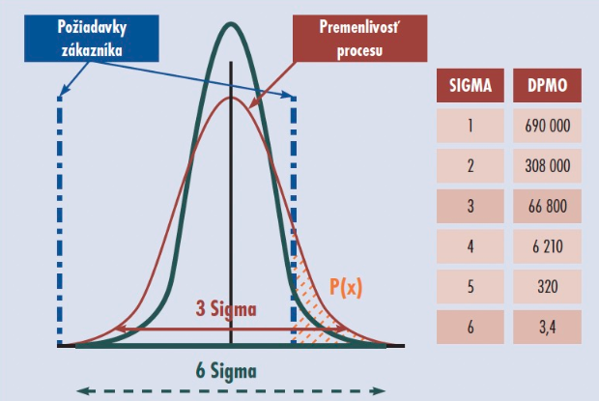
Six sigma
Systém zlepšovania kvality je zameraný na zníženie počtu chýb a ich udržanie na nízkej hodnote (tzn. DPMO - Defects per Milion Opportunities = 3,4 ), kde
“sigma” označuje písmeno gréckej abecedy σ, ktoré sa používa na vyjadrenie miery premenlivosti veličiny.
Úrovne Sigma ukazujú, s akou pravdepodobnosťou sa v procese vyskytne chyba,
pričom vyššie úrovne kvality Sigma predstavujú procesy, pri ktorých dôjde s menšou pravdepodobnosťou k chybe, spôsobujúcej nenaplnenie požiadavky zákazníka
(napríklad úroveň kvality Sigma 3 je približne 66 800 závad na jeden milión možných, potom úroveň kvality 6 Sigma znamená menej ako 3,4 závady na jeden milión príležitostí urobiť chybu).

Slide 27
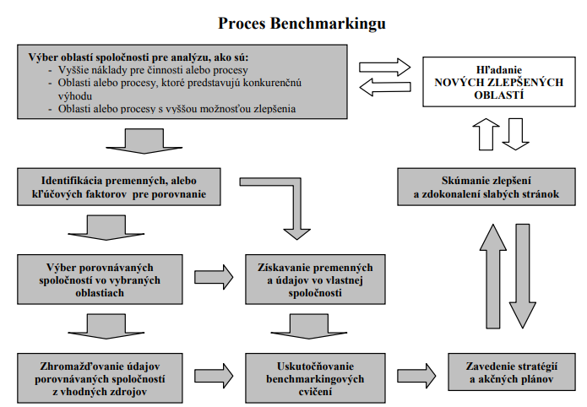
Proces benchmarkingu

Slide 28
3.3 Riziká spojené s inováciami a spôsoby ich minimalizácie
Odpor voči zmenám: Zamestnanci môžu byť odolní voči novým postupom a technológiám.
Riešenie: Efektívna komunikácia, školenia a zapojenie zamestnancov do procesu zmien.
Finančné náklady: Inovácie často vyžadujú vysoké investície.
Riešenie: Dôkladná analýza nákladov a prínosov, využitie externých zdrojov financovania (dotácie, granty).
Riziko zlyhania: Nie všetky inovácie prinášajú očakávané výsledky.
Riešenie: Testovanie inovácií na menšej škále pred ich plným zavedením.
Komplexnosť riadenia: Inovácie môžu zvýšiť komplexnosť riadenia SMK.
Riešenie: Využitie projektového riadenia a jasné rozdelenie zodpovedností.

Slide 29
4. Cesta k certifikácii systému manažérstva kvality
4.1 Príprava na certifikáciu
4.2 Proces certifikácie
4.3 Úloha certifikačnej autority
4.4 Údržba certifikátu

Slide 30
4.1 Príprava na certifikáciu
Analýza súčasného stavu:
Zhodnotenie existujúcich systémov, procesov, a dokumentácie.
Identifikácia silných stránok a oblastí na zlepšenie pre splnenie požiadaviek normy (napr. ISO 9001).
Stanovenie cieľov pre certifikáciu:
Ciele by mali byť SMART (Špecifické, Merateľné, Dosiahnuteľné, Relevantné, Časovo ohraničené).
Ciele musia byť v súlade so strategickými cieľmi organizácie a podporovať integráciu ESG princípov.
Školenie a vzdelávanie:
Zabezpečiť, aby zamestnanci rozumeli požiadavkám normy a krokom na dosiahnutie certifikácie.
Vytvorenie tímu pre riadenie kvality:
Tím zodpovedný za implementáciu zmien a koordináciu príprav na certifikáciu.

Slide 31
4.2 Proces certifikácie
Interný audit:
Overenie súladu procesov a postupov s požiadavkami normy.
Identifikácia a náprava nedostatkov pred oficiálnym certifikačným auditom.
Výber certifikačnej autority (CA):
Nezávislá organizácia vykonávajúca certifikačný audit.
Dôležitý je výber CA s dobrou reputáciou, odbornými kvalifikáciami a skúsenosťami.
Certifikačný audit:
Fáza 1: Preverenie dokumentácie a plánov.
Fáza 2: Overenie implementácie a účinnosti SMK v praxi.
Získanie certifikátu:
Certifikát je vydaný po úspešnom splnení všetkých požiadaviek.
Oprava nezhôd:
Organizácia dostane čas na nápravu zistených nezhôd.
Môže nasledovať dodatočný audit na overenie nápravy.

Slide 32
4.3 Úloha certifikačnej autority
Nezávislé a objektívne hodnotenie:
Certifikačná autorita hodnotí, či systém manažérstva kvality spĺňa požiadavky normy.
Zabezpečenie súladu s normami:
Certifikačná autorita garantuje, že organizácia dodržiava stanovené normy.
Poskytnutie certifikátu:
Certifikát je formálne uznanie od tretej strany, ktoré má medzinárodnú platnosť.
Zvyšovanie dôvery:
Certifikácia od dôveryhodnej autority zvyšuje dôveru zákazníkov, partnerov a regulačných orgánov.
Otvorenie nových obchodných príležitostí:
Renomovaná certifikácia môže pomôcť organizácii získať nové obchodné príležitosti.

Slide 33
4.4 Údržba certifikátu
Kontinuálne zlepšovanie SMK:
Pravidelné interné audity a monitorovanie kľúčových ukazovateľov výkonnosti.
Zavádzanie nápravných a preventívnych opatrení na základe auditov a spätnej väzby.
Dohľadové audity:
Certifikačné autority vykonávajú pravidelné dohľadové audity (zvyčajne raz ročne).
Overenie, či organizácia stále spĺňa požiadavky normy.
Integrácia inovácií a ESG princípov:
Udržiavanie kvality procesov a produktov.
Príspevok k dlhodobej udržateľnosti a zodpovednému podnikaniu.
Neustála adaptácia:
Reakcia na nové výzvy a trendy pre zachovanie konkurencieschopnosti na trhu.

Slide 34
5. Manažérske poradenstvo pri zavádzaní inovácií a certifikácii
5.1 Úloha manažérskeho poradcu
5.2 Fázy poradenského procesu
5.3 Kľúčové kompetencie poradcu

Slide 35
5.1 Úloha manažérskeho poradcu
Podpora zavádzania inovácií a certifikácie SMK:
Poskytovanie odborného vedenia počas celého procesu zmeny.
Pomoc pri identifikácii a prekonávaní prekážok v dosahovaní cieľov.
Analýza a zlepšovanie procesov:
Objektívne hodnotenie aktuálneho stavu organizácie.
Návrh efektívnych riešení na zlepšenie procesov.
Dlhodobá udržateľnosť a konkurencieschopnosť:
Zabezpečenie, že inovácie a certifikácia splnia normy a prispejú k udržateľnosti.
Integrácia CSR a ESG princípov:
Podpora pri zavádzaní spoločenskej zodpovednosti a ESG do podnikovej praxe.

Slide 36
5.2 Fázy poradenského procesu
Analýza:
  Účel: Dôkladné hodnotenie súčasného stavu organizácie.
  Činnosti: Identifikácia silných a slabých stránok, príležitostí na zlepšenie a rizík. Zohľadnenie technických, procesných, kultúrnych a organizačných faktorov.
Návrh riešení:
  Účel: Vypracovanie konkrétnych opatrení na dosiahnutie cieľov.
  Činnosti: Navrhnutie nových technológií, zlepšenie procesov, školenia zamestnancov a zmena organizačnej štruktúry. Stanovenie metrík a KPI na meranie úspešnosti.
Implementácia:
  Účel: Uvedenie navrhnutých riešení do praxe.
  Činnosti: Úzka spolupráca s manažmentom a zamestnancami, monitorovanie priebehu zmien, poskytovanie podpory a riešenie problémov.
Hodnotenie:
  Účel: Posúdenie efektívnosti a vplyvu zmien.
  Činnosti: Porovnanie dosiahnutých výsledkov s cieľmi, identifikácia úspechov a oblastí na zlepšenie. Návrh ďalších krokov na optimalizáciu.

Slide 37
5.3 Kľúčové kompetencie poradcu
Odborné Znalosti:
Obsah: Technické aspekty inovácií, systémy manažérstva kvality, normy a regulačné požiadavky, trendy v agrosektore, princípy CSR a ESG.
Použitie: Aplikácia znalostí v konkrétnom kontexte organizácie a poskytovanie relevantných odporúčaní.
Komunikačné Schopnosti:
Obsah: Jasná a zrozumiteľná prezentácia analýz a odporúčaní, vedenie diskusií a rokovaní.
Použitie: Zvládanie odporu voči zmenám, motivácia zamestnancov, efektívna spolupráca s manažmentom a zamestnancami.
Schopnosť Budovať Vzťahy:
Obsah: Vytváranie a udržiavanie pozitívnych pracovných vzťahov, dôvera a otvorená komunikácia.
Použitie: Spolupráca s manažmentom, certifikačnými autoritami, dodávateľmi a zákazníkmi.

Slide 38
6. Spoločenská zodpovednosť v podnikaní a ESG ako nástroje zvyšovania kvality v agrosektore
6.1 Spoločenská zodpovednosť v podnikaní (CSR)
6.2 Etika v podnikaní a etické kódexy
6.3 ESG (Environmental, Social, Governance)

Slide 39
6.1 Spoločenská zodpovednosť v podnikaní (CSR)
Definícia CSR:
Koncept: Zodpovednosť podnikov za ekonomické, sociálne a environmentálne vplyvy.
Cieľ: Prispievať k udržateľnému rozvoju a blahu spoločnosti ako „korporátni občania“.
Trojzložkový prístup (Triple Bottom Line - TBL):
Ekonomická: Dosahovanie zisku.
Sociálna: Podpora zamestnancov, dodávateľov a miestnych komunít.
Environmentálna: Znižovanie negatívnych vplyvov na životné prostredie.
Výhody CSR:
Dôveryhodnosť: Zvyšuje dôveru medzi zákazníkmi a partnermi.
Vzťahy so zamestnancami: Zlepšuje pracovné prostredie a motiváciu.
Nové trhy: Otvára prístup k novým obchodným príležitostiam.
Finančná výkonnosť: Môže viesť k lepším finančným výsledkom.
CSR v agrosektore:
Špecifiká: Znižovanie environmentálnych vplyvov, podpora miestnych komunít, udržateľné hospodárenie.
Dôležitosť: Priame ovplyvňovanie životného prostredia a miestnych komunít.
Reportovanie CSR:
Nástroj: Transparentnosť a zodpovednosť v súlade s požiadavkami EK.
Formáty: Samostatné reporty, súčasť ESG správ alebo ročných správ.
Účel: Získavanie dôvery investorov a zainteresovaných strán.

Slide 40
6.2 Etika v podnikaní a etické kódexy
Definícia etiky v podnikaní:
Princípy a hodnoty: Usmerňujú správanie podniku a jeho zamestnancov.
Význam: Dôležitá pre dlhodobú udržateľnosť, najmä v agrosektore, kde sa čelí dilemám týkajúcim sa životného prostredia, zvierat a ľudských práv.
Etické kódexy:
Účel: Formalizujú etické postoje a očakávané správanie.
Typy dokumentov:
Etický kódex: Definuje základné hodnoty a princípy podniku.
Kódex správania (Code of Conduct): Zameriava sa na konkrétne pravidlá a normy správania.
Štruktúra etického kódexu:
Úvodné vyhlásenie
Základné princípy a hodnoty
Konkrétne pokyny pre správanie
Postupy pri riešení etických dilemat
Rozdiel medzi kódexmi:
Etický kódex: Všeobecný, zameraný na hodnoty.
Kódex správania: Konkrétne pokyny na každodenné rozhodovanie.
Implementácia:
Prepojenie: Etické kódexy by mali byť súčasťou pracovných zmlúv a interných predpisov.
Cieľ: Zabezpečiť, aby etické správanie bolo povinnosťou pre všetkých zamestnancov.

Slide 41
6.3 ESG (Environmental, Social, Governance)
Definícia ESG:
Environmental (Environmentálne): Faktory týkajúce sa vplyvu na životné prostredie (napr. znižovanie emisií).
Social (Sociálne): Faktory týkajúce sa pracovných podmienok a vzťahov s komunitami.
Governance (Riadenie): Faktory týkajúce sa spôsobu riadenia a transparentnosti.
Vzťah ESG a CSR:
Prekrývanie: ESG sa zameriava na merateľné kritériá a KPI, zatiaľ čo CSR je širší koncept zodpovedného podnikania.
Štruktúra: ESG poskytuje štruktúrovanejší prístup a lepšie hodnotenie výkonnosti.
Napojenie na Európsku legislatívu:
Green Deal: Ambiciózne ciele na dosiahnutie klimatickej neutrality.
Green Bonds: Finančné prostriedky pre ekologické projekty.

Slide 42
6.3 ESG (Environmental, Social, Governance)
Nefinančné reportovanie: Povinnosť zverejňovať ESG aktivity a dosahovanie KPI.
Význam KPI:
Financovanie: Vyžaduje sa pre čerpanie dotácií a úverov.
ESG v agrosektore:
Aktivity: Znižovanie používania chemikálií, zlepšovanie pracovných podmienok, transparentné riadenie.
Výhody: Zlepšenie kvality a udržateľnosti, atraktívnosť pre investorov a spotrebiteľov.
Implementácia ESG:
Komplexný nástroj: Zvyšuje kvalitu a udržateľnosť, podporuje konkurencieschopnosť a dlhodobú prosperitu podnikov v náročnom podnikateľskom prostredí.

Slide 43
Záver
Úloha inovácií a certifikácie:
Inovácie: Zlepšujú technologické, procesné, produktové a organizačné aspekty, čo vedie k zvýšenej výkonnosti a efektivite.
Certifikácia: Poskytuje formálny rámec a normy na zabezpečenie a zlepšenie kvality, napr. ISO 9001 a ISO 22000, dôležité pre regulovaný agrosektor.
Integrácia inovácií do systémov kvality:
Zlepšuje efektivitu, znižuje náklady, zvyšuje kvalitu.
Dôležité správne riadiť riziká a využívať príležitosti.
Význam certifikácie a manažérskeho poradenstva:
Certifikácia: Zvyšuje dôveru zákazníkov, zlepšuje konkurencieschopnosť, prispieva k zníženiu rizík a optimalizácii procesov.
Poradenstvo: Poskytuje odbornú pomoc pri analýze, návrhu riešení, implementácii a hodnotení. Kľúčové sú odborné znalosti, komunikácia a budovanie vzťahov.
Budúcnosť agrosektora:
Technologické inovácie: Internet vecí (IoT), umelá inteligencia (AI), big data - pre lepšie monitorovanie a riadenie.
Udržateľné praktiky: Precízne poľnohospodárstvo, zelené technológie, znižovanie environmentálneho dopadu a podpora biodiverzity.
Spoločenská zodpovednosť a ESG: Dôležité pre zvyšovanie kvality a udržateľnosti, pozitívny vplyv na spoločnosť a životné prostredie.
Regulačné a legislatívne zmeny:
Rastúci dôraz na nefinančné reportovanie a ESG kritériá bude formovať agrosektor.
Podniky budú musieť prispôsobiť svoje stratégie a procesy, aby splnili nové požiadavky a udržali konkurencieschopnosť.

Slide 44
Odporúčania
Zavádzanie inovácií
Investícia do technológií: IoT, AI, big data pre monitorovanie plodín, optimalizáciu a predikciu výnosov.
Precízne poľnohospodárstvo: GIS a drony pre efektívne aplikácie hnojív a pesticídov.
Výskum a vývoj: Podpora nových technológií a biologických zlepšení.
Certifikácia a manažérske systémy kvality
Implementácia systémov kvality: ISO 9001, ISO 22000 pre konzistentnú kvalitu a zahraničné trhy.
Certifikácia a audit: Pravidelné audity a aktualizácie systémov kvality.
Spoločenská zodpovednosť a ESG
Implementácia princípov CSR: Etické praktiky, podpora miestnych komunít, dodržiavanie pracovných a environmentálnych štandardov.
Dodržiavanie ESG kritérií: Znižovanie emisií, efektívne využívanie zdrojov, ochrana biodiverzity.
Ekologické a udržateľné praktiky
Zelené technológie a obaly: Používanie ekologických materiálov a znižovanie odpadu.
Ochrana biodiverzity: Zachovanie prirodzených biotopov, podpora diverzity plodín.
Podpora výskumu a inovácií
Partnerstvo s inštitúciami: Spolupráca s výskumnými a vzdelávacími inštitúciami na nových riešeniach a technológiách.
Komunikácia a transparentnosť
Komunikácia so zákazníkmi: Transparentné informovanie o praktikách, CSR a ESG.
Príprava na nefinančné reportovanie: Monitorovanie a reportovanie ESG údajov.

Slide 45
Otázky na diskusiu I
Ako môžu nové technologické inovácie, ako sú IT a umelá inteligencia, konkrétne prispieť k zlepšeniu efektivity v agrosektore na Slovensku?
Aké sú hlavné výzvy, ktoré môžu nastávať pri integrácii inovácií do existujúcich systémov manažérstva kvality? Ako ich možno efektívne prekonať?
Čo predstavuje najväčší prínos certifikácie systémov kvality pre agropodniky, a ako môže ovplyvniť ich postavenie na trhu?
Ako môžu agropodniky efektívne implementovať princípy spoločenskej zodpovednosti (CSR) a ESG do svojej podnikovej stratégie?
Aké sú najdôležitejšie faktory, ktoré by mali agropodniky zvážiť pri príprave na certifikáciu systémov manažérstva kvality?

Slide 46
Otázky na diskusiu II
Aké možnosti podporujúce výskum a inováciu sú k dispozícii pre slovenské agropodniky, a ako môžu tieto možnosti využiť?
Ako môže implementácia precízneho poľnohospodárstva prispieť k udržateľnosti a minimalizácii environmentálneho dopadu?
Aké etické otázky môžu vzniknúť pri zavádzaní nových technológií v agrosektore a ako ich možno riešiť?
Ako môže efektívne nefinančné reportovanie prispieť k zlepšeniu transparentnosti a dôveryhodnosti podnikov v agrosektore?
Aké trendy a budúce výzvy by mali slovenské agropodniky očakávať v oblasti inovácií a manažérstva kvality, a ako sa na ne pripraviť?

Slide 47
Literatúra
Betegon, M. A. T., González, V. B., Ramírez, N. B., Arce, A. M., De Guzmán, J. R., & Calvo, F. J. R. (2021). Quality management system implementation based on lean principles and ISO 9001: 2015 standard in an advanced simulation centre. Clinical Simulation in Nursing, 51, 28-37.
Bryant, L., & Garnham, B. (2014). Economies, ethics and emotions: Farmer distress within the moral economy of agribusiness. Journal of Rural Studies, 34, 304-312.
Cordova-Buiza, F., Huaringa-Castillo, F., & Trillo-Corales, C. (2021, November). Corporate social responsibility actions in agribusiness: Towards sustainable community development. In 2021 IEEE Sciences and Humanities International Research Conference (SHIRCON) (pp. 1-4). IEEE.
Daroshka, V., Aleksandrov, I., Fedorova, M., Chekhovskikh, I., Ol, E., & Trushkin, V. (2022, May). Agriculture and ESG transformation: Domestic and foreign experience of green agribusiness finance. In International Scientific Conference on Agricultural Machinery Industry “Interagromash"” (pp. 2357-2368). Cham: Springer International Publishing.
Dorfleitner, G., Halbritter, G., & Nguyen, M. (2015). Measuring the level and risk of corporate responsibility–An empirical comparison of different ESG rating approaches. Journal of Asset Management, 16, 450-466.
Johnson, C. N. (2016). The benefits of PDCA. Quality Progress, 49(1), 45.
Klapalová, A., & Makara, V. MANAGEMENT KVALITY A VÝKONNOSŤ PODNIKU.
Llach, J., Casadesus, M., & Marimon, F. (2011). Relationship between quality‐management systems and organizational innovations. Human Factors and Ergonomics in Manufacturing & Service Industries, 21(1), 52-66.
Marchevská, M., & Mitríková, J. (2020). ZÁKLADNÉ PRINCÍPY SPOLOČENSKEJ ZODPOVEDNOSTI PODNIKOV. Mladá Veda, 8(2), 236-244.
Nilssen, M. (2019). To the smart city and beyond? Developing a typology of smart urban innovation. Technological forecasting and social change, 142, 98-104.
Sabadka, Č., Kačurák, M. 2002. BENCHMARKING AKO NÁSTROJ PRE ZVYŠOVANIE VÝKONNOSTI A EFEKTÍVNOSTI PODNIKU. Transfer inovácií 4/2002
Sharma, M., & Kodali, R. (2008). TQM implementation elements for manufacturing excellence. The TQM Journal, 20(6), 599-621.

Slide 48
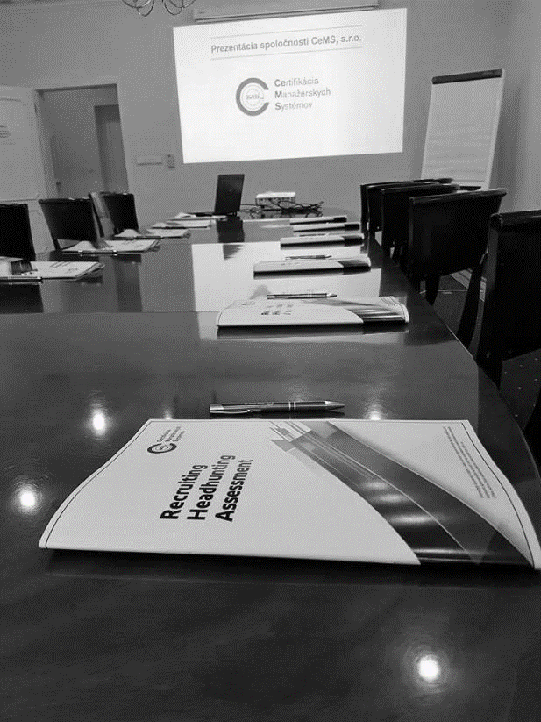
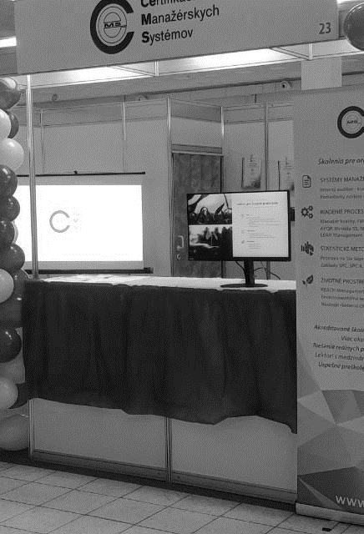
KONTAKT
www.cems.sk
Adresa kancelárie:
CeMS, s.r.o.
Snežienkova 1/A, Prievidza, 971 01
+421 911 280 995
cems@cems.sk
www.cems.sk

Slide 49
Ďakujeme za pozornosť

